Slide 1
리듬게임 게임방식 기획서
박은경

Slide 2
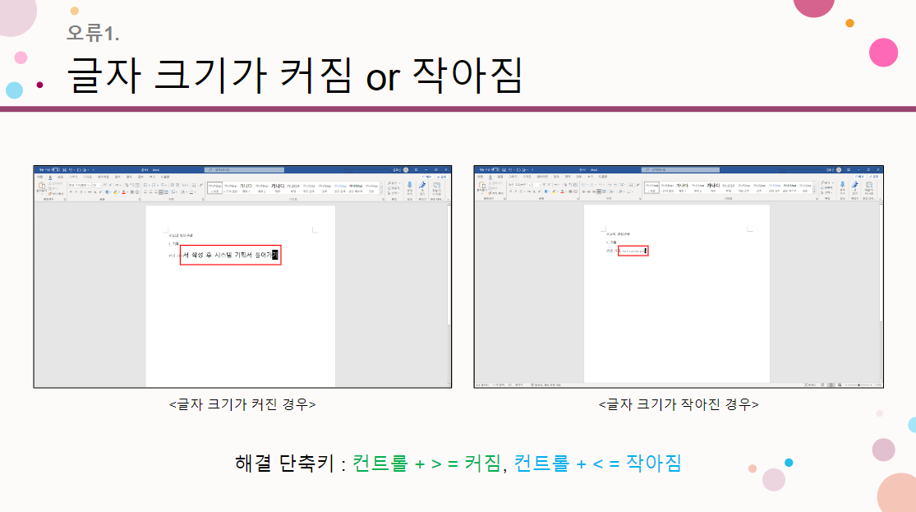
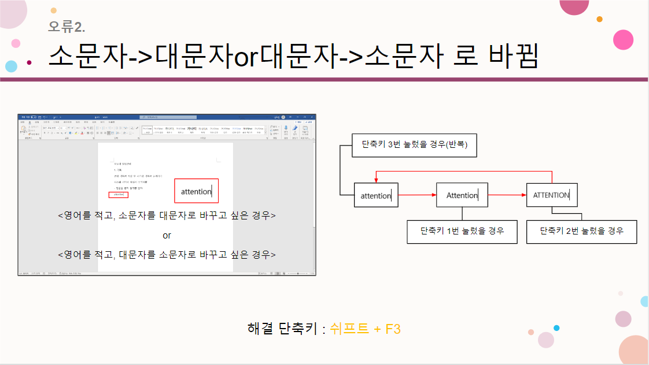
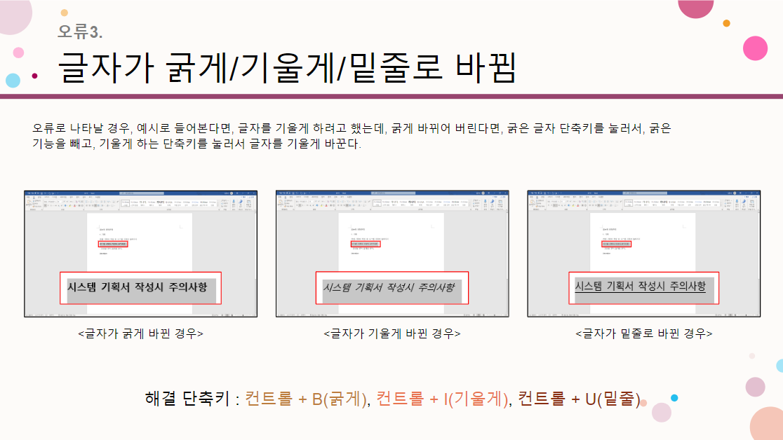
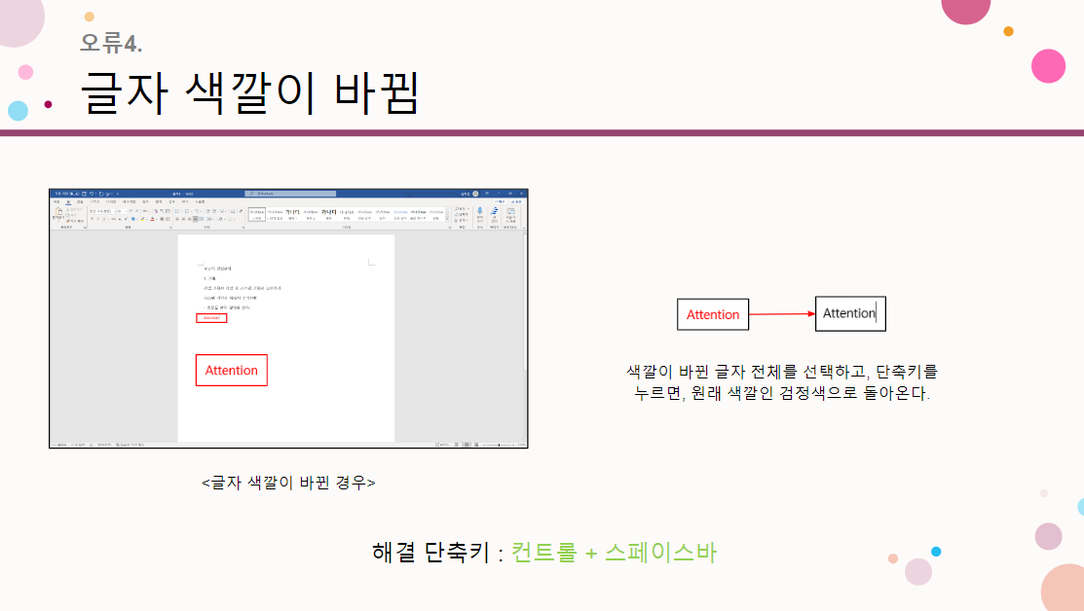
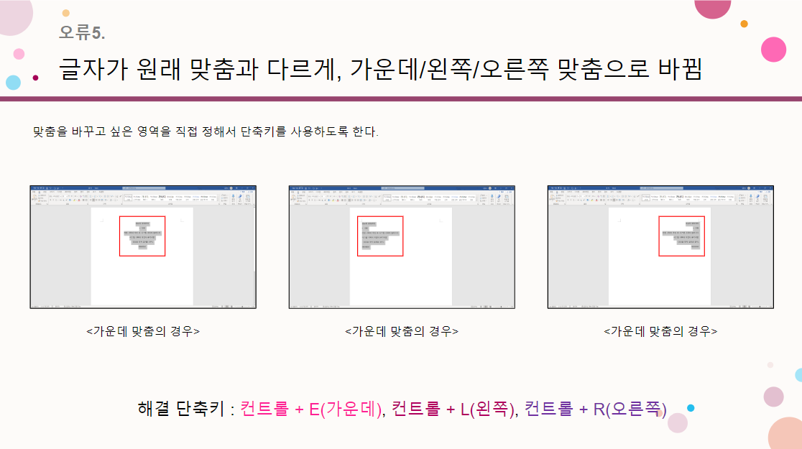
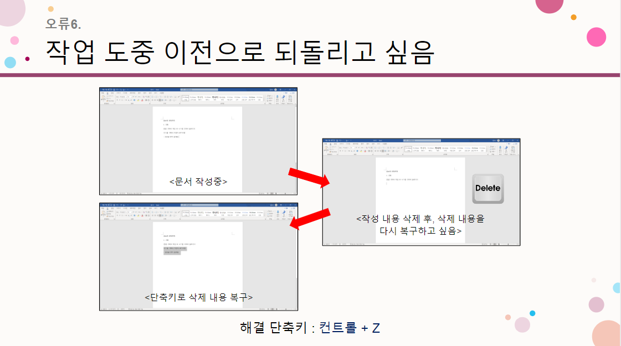
게임 방식
오류 11개 중 랜덤으로 3개의 문제가 나온다.
3
1
2
4
5
6
7
8
9
10
11

Slide 3

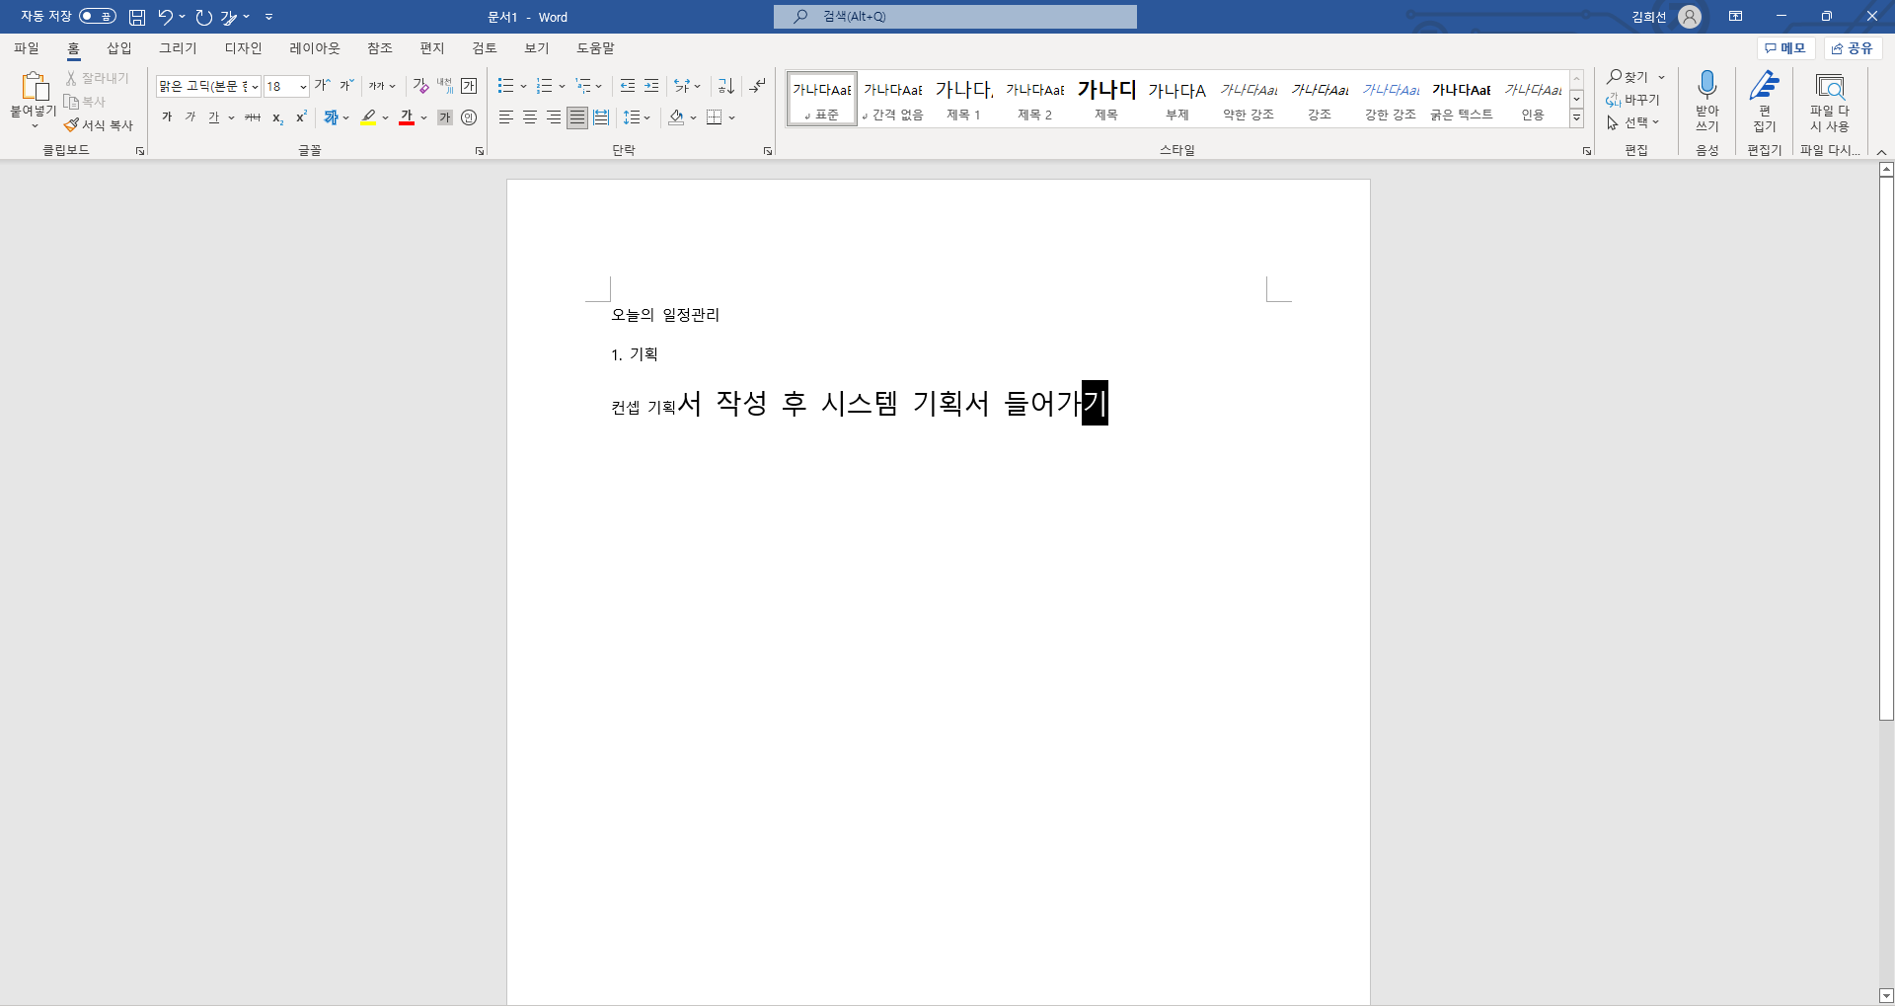


01 : 45
후보 둘 중에 하나를 골라서, word이미지로 사용하면 괜찮을 것 같은데, 아무래도 전자보다 후자가 더 화면도 넓고 깔끔해서 거기다가 설명 작업했는데, 만일 전자가 더 나으시다면, 전자에도 UI 위치 설정했으니 보시고 작업하시면 될 것 같습니다.

Slide 4

01 : 40
오류 발생!

Slide 5
01 : 38
글씨가 갑자기 커졌네??
줄여야겠다!

Slide 6
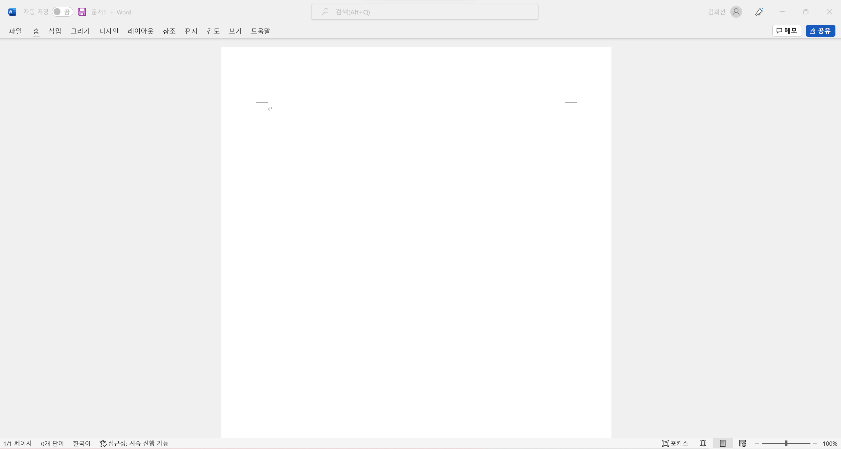

마감까지 30초!
01 : 45
플레이어의 HP 표시 처음에는 꽉 차있음
제한시간 표시
1분 45초부터 타이머 돌아감
+시간이 지날수록 붉은 색으로 바뀜
(해당 내용은 뒤에 나옴)
( 오류 )

Slide 7
마감까지 30초!
01 : 40
오류 발생!
( 오류 )
오류 발생 경고 아이콘과 함께 메시지 표시

Slide 8
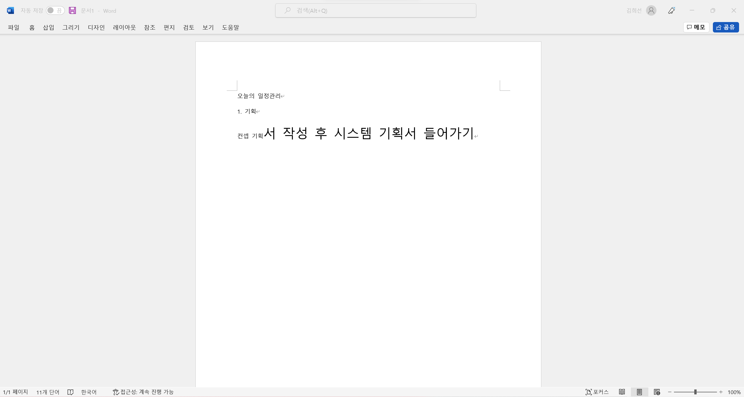
01 : 38
오류 발생 경고 후, 어떤 오류가 발생했는지에 대한 말풍선 출력
말풍선 테두리와 문서에 오류 부분 테두리 색과 동일하게 설정
글씨가 갑자기 커졌네??
줄여야겠다!

Slide 9
01 : 35
맞췄을 시, 말풍선이 연두색이되며, 해결 완료했다는 텍스트 출력
Good! 해결 완료!

Slide 10
01 : 35
틀렸을 시, HP가 1개씩 깎임
틀렸을 시, 말풍선이 붉게되며, 틀렸다는 텍스트 출력
으악! 틀렸어!!!!!!

Slide 11
01 : 45
01 : 30
01 : 15
01 : 00
+ 시간별 타이머색 변화 15초마다 점점 붉어짐
있어도 되고, 없어도 상관없는 기능이니
시간이 괜찮다면 추가
00 : 45
00 : 30
00 : 15

Slide 12
단축키 별 말풍선 메시지
이건 은경님이 작업해주시기

Slide 13
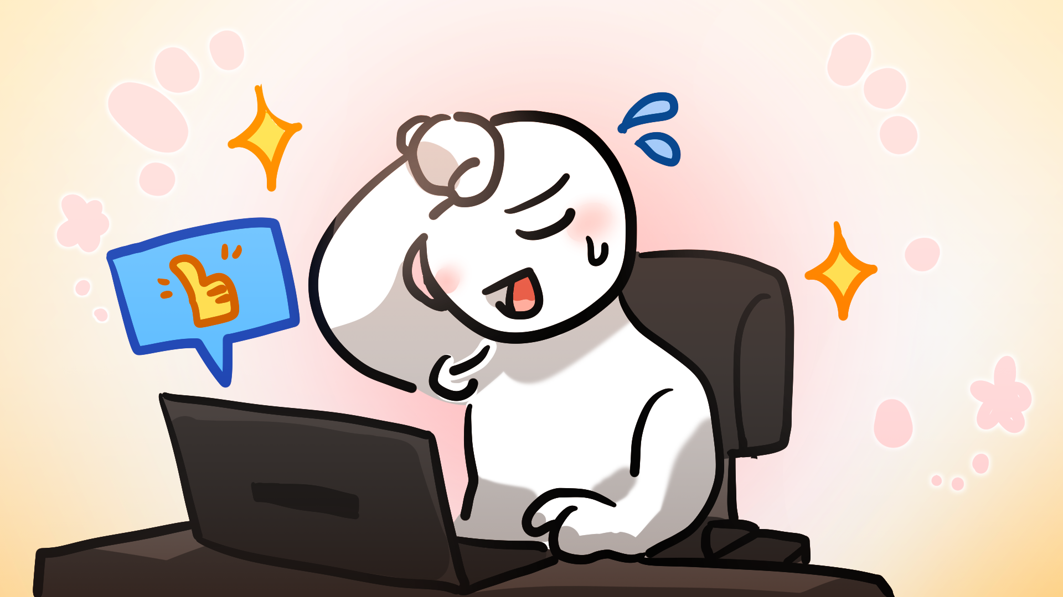
클리어
메뉴화면
다시하기
( 하트 1개 이상 문제 3개 성공 시 )

Slide 14
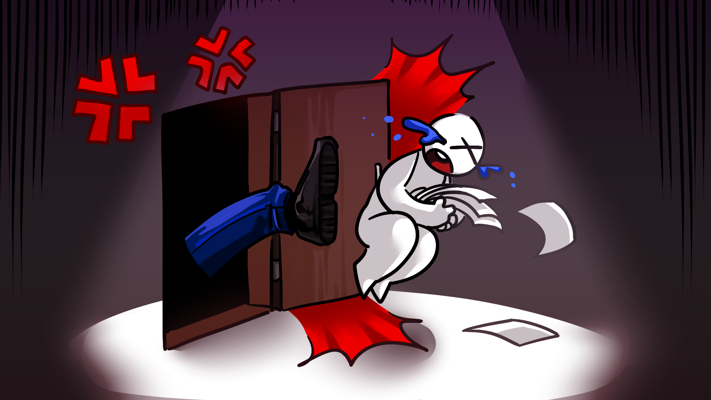
게임 오버
메뉴화면
다시하기
( 제한 시간안에 문제를 못 풀시 )

Slide 15
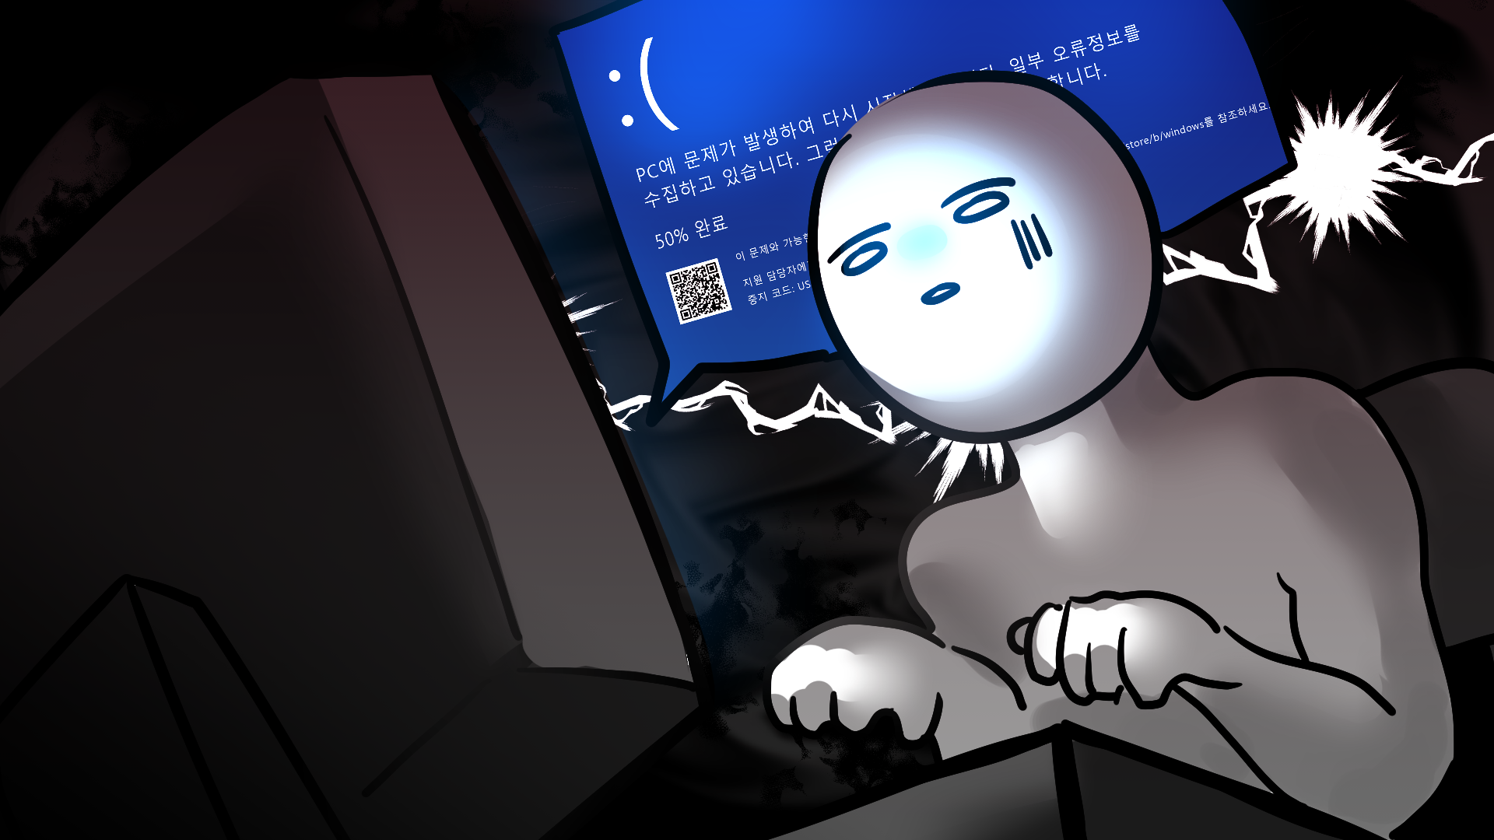
게임 오버
메뉴화면
다시하기
( 하트 3개 소진 시 )

